Slide 1


ỦY BAN NHÂN DÂN QUẬN LONG BIÊN
TRƯỜNG MẦM NON GIA QUẤT
LĨNH VỰC PHÁT TRIỂN NGÔN NGỮ
Truyện: Cả nhà ăn dưa hấu
Lứa tuổi: 24 – 36 tháng
Giáo viên: Nguyễn Thị Phương Hiếu

Slide 2

Cô và trẻ chơi trò chơi : Trời sáng, trời tối

Slide 3
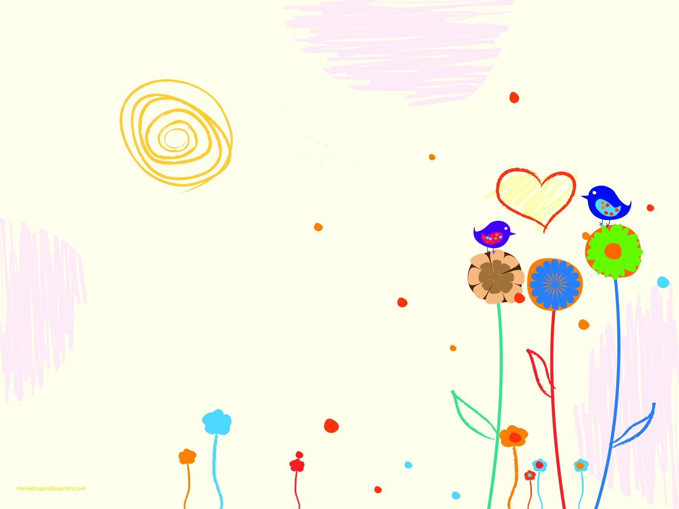

Kể chuyện “ Cả nhà ăn dưa hấu ”

Slide 4
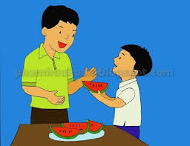
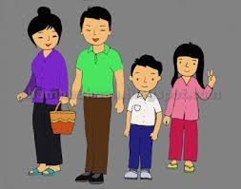
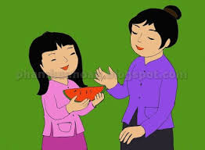
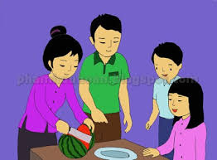
Truyện : Cả nhà ăn dưa hấu

Slide 5
Đàm thoại, trích dẫn
+ Cô kể câu chuyện gì?
+ Trong truyện có những ai?
+ Nhà bạn hùng có ai?
+ Trước khi ăn dưa hấu chị Hoa và bạn Hùng đã làm gì?

Slide 6
Kết thúc

